Slide 1
Právní aspekty přijímacího řízení do MŠ II. Postavení ředitele školy, soudní přezkum rozhodnutí ředitele školy. Ukončení předškolního vzdělávání.
5. seminář
JUDr. Radovan Malachta
Podzimní semestr 2023 – Základy práva pro MŠ

Slide 2
Přijímací řízení do MŠ

Slide 3
Obecné informace
§ 34 ŠkZ
zápis v rozmezí od 2. do 16.5. pro následující školní rok – termín a místo určí ředitel MŠ po dohodě se zřizovatelem a uveřejní je způsobem v místě obvyklým
co to znamená způsobem v místě obvyklým?
zákonný zástupce podává žádost o přijetí dítěte – povinnost u povinného předškolního vzděláv.
lze i v průběhu školního roku, ale…….
napadají Vás důvody či situace běžného života, kdy je to možné?
ředitel rozhoduje o přijetí dítěte do MŠ, může stanovit i zkušební pobyt v délce max. 3 měsíce
přednostně děti, které dosáhnou 3 roky před začátkem školního roku a mají trvalý pobyt ve školském obvodu či pobyt v případě cizinců, do výše povoleného počtu dětí uvedeného ve školském rejstříku
obecní úřad obce poskytuje MŠ seznam těchto dětí

Slide 4
Kam?
spádová mateřská škola – obec (svazek obcí) musí zajistit místa ve spádové mateřské škole – platí pro děti dle ustanovení § 34 odst. 3 ŠkZ
pokud MŠ nemá kapacitu nebo obec nemá MŠ, pak obec je povinna zajistit místo v jiné MŠ, kterou zřizuje (pro děti s místem trvalého pobytu) – dle ust. 179/2 ŠkZ
přijetí v průběhu školního roku zákon umožňuje, samostatný zápis a řízení se nekoná
179/2 Obec je povinna zajistit podmínky pro předškolní vzdělávání dětí přednostně přijímaných podle § 34 odst. 3. Za tímto účelem obec
a) zřídí mateřskou školu, nebo
b) zajistí předškolní vzdělávání v mateřské škole zřizované jinou obcí nebo svazkem obcí.

Slide 5
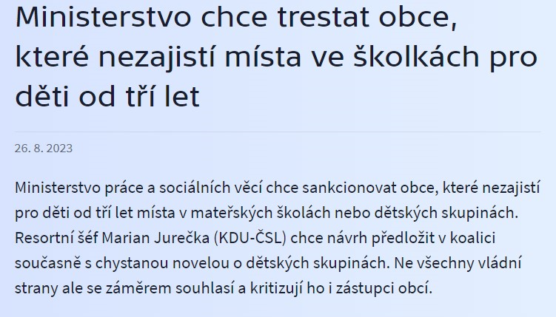
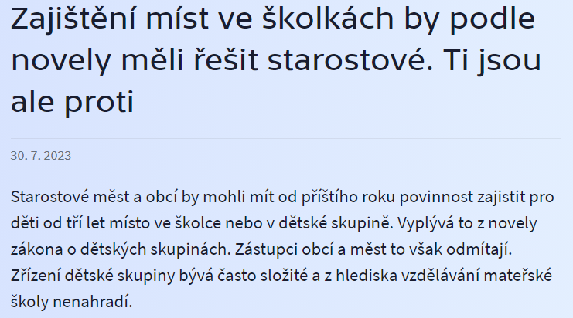
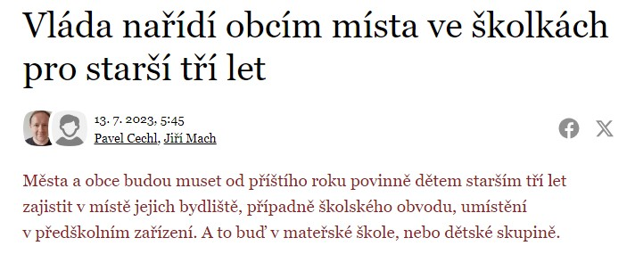
Bude vše jinak?
Změnilo by se něco z hlediska práva?
Změnilo by se něco z hlediska faktického stavu?
Návrh novely není zatím přijat – uvidíme

Slide 6
Co lze
§ 23 ŠkZ
povolení výjimky z nejvyššího počtu dětí
povoluje zřizovatel školy
max. 4 místa
zvýšení počtu není na újmu kvalitě vzdělávání + splněny podmínky bezpečnosti a ochrany zdraví
Tj. kolik může být maximum dětí v jedné třídě?

Slide 7
K zamyšlení
Jaká byste stanovila kritéria pro přijetí do MŠ, kdybyste byly v pozici ředitelky MŠ?

Slide 8
Kritéria
právní úprava neurčuje kritéria přijímání ani důvody zamítnutí žádosti
právní úprava nepočítá ani s výběrem dětí na základě předpokladů dítěte
podle uvážení ředitele školy – nicméně ten musí stanovit kritéria (na základě judikatury, zákon mlčí) pro stanovení pořadí
musí to být transparentní, zákaz diskriminace, princip rovnosti, zákaz úplné svévole
přezkoumatelnost kritérií!
omezení: ano
to, co vyplývá z jiných ustanovení – zákonem určený věk
očkování – viz dále
kapacita škol
pravidla platí i pro školy zřizované neveřejným zřizovatelem (dovozuje se)
a co „firemní“ školky?

Slide 9
Rozsudek NSS 1 As 35/2010-40
I. Rozhodování mateřské školy o nepřijetí dítěte do (předškolního) vzdělávacího systému podle § 34 zákona č. 561/2004 Sb., o předškolním, základním, středním, vyšším odborném a jiném vzdělávání, se odehrává v oblasti veřejné správy. Vzdělávání včetně předškolního je veřejnou službou, je svázáno přísnou regulací a kontrolováno státem; rozhodování o jeho poskytnutí proto nelze považovat za akt vymykající se soudní kontrole.
II. Disponuje-li mateřská škola pravomocí rozhodovat o přijetí dítěte do systému (předškolního) vzdělávání – mateřské školy – podle § 34 zákona č. 561/2004 Sb., o předškolním, základním, středním, vyšším odborném a jiném vzdělávání, přičemž zákonné podmínky pro taková rozhodování zákon nikterak neupravuje, pak je nutno zajistit, aby byla při rozhodování vážena předem stanovená kritéria pro přijímání dětí do tohoto systému vzdělávání. To právě proto, že nelze zajistit zpravidla z kapacitních důvodů vždy a všem dětem přístup právě do jimi zvoleného předškolního zařízení a tedy i do zmíněného předškolního vzdělávacího systému.
https://www.zakonyprolidi.cz/judikat/nsscr/1-as-35-2012-40

Slide 10
Rozhodněte, jaká kritéria se Vám zdají v pořádku a která ne
Přednostně budou přijaty děti čtyřleté před tříletými
Přednostně budou přijaty děti rodičů pracujících ve zdravotnictví
Rozhoduje pořadí přijetí přihlášky
Z důvodu nedostatku kvalifikovaného personálu pro práci dětí se zdravotním postižením budou tyto přijímány v případě volné kapacity
Rozhoduje vzdálenost bydliště od mateřské školy
Děti z nespádových obvodů mohou být přijaty, pokud zákonný zástupce uhradí mateřské školy tzv. neinvestiční náklady za vzdělávání
Při shodném počtu bodů rozhoduje losování

Slide 11
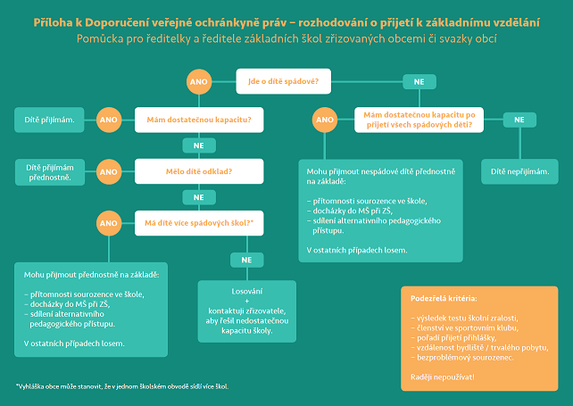
Příklad – zadán na hodině
Pro ilustraci – doporučení (jen doporučení) veřejného ochránce práv

Slide 12
Očkování
Při přijímání dětí k předškolnímu vzdělávání je třeba dodržet podmínky stanovené zvláštním právním předpisem. § 34 odst. 5 ŠkZ
(….) nebo mateřská škola, s výjimkou zařízení uvedených v § 46 odst. 4 větě druhé a zařízení, do nichž je docházka povinná, mohou přijmout pouze dítě, které se podrobilo stanoveným pravidelným očkováním, má doklad, že je proti nákaze imunní nebo se nemůže očkování podrobit pro kontraindikaci. Doklad o provedení pravidelného očkování nebo doklad o tom, že je dítě proti nákaze imunní nebo se nemůže očkování podrobit pro kontraindikaci, vydá poskytovatel zdravotních služeb v oboru praktické lékařství pro děti a dorost na žádost zákonného zástupce dítěte, pěstouna nebo fyzické osoby, které bylo dítě soudem svěřeno do osobní péče.
§ 50 zákona č. 258/2000 Sb., o ochraně veřejného zdraví, ve znění pozdějších předpisů

Slide 13
K zamyšlení
Může dítě navštěvovat dvě mateřské školy a plnit tak předškolní vzdělávání na dvou místech?

Slide 14
Prezentace
očkování jako podmínka přijetí do MŠ
specifika přijímání dětí z Ukrajiny do MŠ v roce 2022

Slide 15
Jedná se o správní řízení – rozhodnutí
žádost zákonného zástupce jménem dítěte – přihláška
musí souhlasit oba?
ředitel školy rozhoduje o právech a povinnostech v oblasti státní správy:
b) přijetí dítěte k předškolnímu vzdělávání podle § 34 ŠkZ
je to správní řízení – nutno dodržet normy správního řádu
§ 67 a násl.
písemná forma – rozhodnutí o přijetí / nepřijetí dítěte do mateřské školy
3 části: výroková část, odůvodnění a poučení
výroková část – tj. rozhodnutí o právech a povinnostech osoby, která je tam identifikována – tudíž co se rozhodlo, jak a koho se to týká + odkaz na právní ustanovení
odůvodnění – skutečnosti, které vedly k vydání rozhodnutí, důvody, podklady pro vydání, úvahy, kterými se ředitel řídil při jejich hodnocení
poučení – zda lze proti rozhodnutí podat odvolání, v jaké lhůtě, kdo rozhoduje o odvolání a kde se podává
§ 165/2 b) ŠkZ

Slide 16
Kam se odvolat?
odvolání je řádný opravný prostředek
k příslušnému krajskému úřadu prostřednictvím ředitele mateřské školy, který rozhodnutí vydal
př. odvolání proti rozhodnutí ředitele Mateřské školy Slavíčkova v Brně bude řešit Krajský úřad Jihomoravského kraje
následuje pak rozhodnutí správního orgánu, kterým krajský úřad je (řídí se správním řádem)
proč? Protože je to veřejné subjektivní právo dítěte
kam dále? žaloba ke správnímu soudu

Slide 17
Soudní přezkum
účastníkem je dítě (zastoupené zákonným zástupcem)
rozhodnutí bylo nezákonné
chybí odůvodnění
špatné zohlednění kritérií
nestanovení kritérií předem
Nejvyšší správní soud
Krajský soud
Co když zákonný zástupce „vyhraje“ spor a dítě by mělo být přijato do mateřské školky, která ale mezitím naplnila kapacitu na maximum?

Slide 18
Ukončení předškolního vzdělávání
§ 35 ŠkZ
rozhodnutí ředitele školy o ukončení předškolního vzdělávání
musí předcházet písemné upozornění zákonnému zástupci
výčet důvodů je taxativní – pro jiné důvody nelze
dítě se bez omluvy zákonného zástupce nepřetržitě neúčastní předškolního vzdělávání po dobu delší než dva týdny
předpoklad, že není zájem na pokračování – lze pak kapacitu nabídnout jinému dítěti
nelze zkoumat důvody omluvy, ani je požadovat

Slide 19
zákonný zástupce závažným způsobem opakovaně narušuje provoz mateřské školy
nikoliv, když narušuje dítě
školní řád, právní předpisy – nutno dodržovat
závažně, opakovaně – např. nepodrobuje dítě povinným očkováním
ukončení doporučí v průběhu zkušebního pobytu dítěte lékař nebo školské poradenské zařízení
§ 34/3 – max, 3 měsíce zkušební režim
těžko uplatnitelné, když zákonný zástupce nespolupracuje s lékařem či šk. por. zařízením
zákonný zástupce opakovaně neuhradí úplatu za vzdělávání v mateřské škole nebo úplatu za školní stravování (§ 123) ve stanoveném termínu a nedohodne s ředitelem jiný termín úhrady
snaha se domluvit u sociálně slabých rodin

Slide 20
Ukončení předškolního vzdělávání
opět: správní rozhodnutí ředitele školy – o odvolání rozhoduje krajský úřad, pak příp. žaloba ve správním soudnictvím
opět jde o veřejná subjektivní práva dítěte
pokud je zřizovatelem církev či jiné soukromé mateřské školy – dovozuje se z judikatury, že odvolacím orgánem je ministerstvo

Slide 21
Děkuji za pozornost malachta@mail.muni.cz

